Slide 1
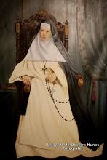
Educar a criança é preparar o homem ou a mulher que mais tarde exerce um lugar importante na sociedade e que terá, talvez, grande influência sobre as gerações futuras. Teresa de Saldanha

Slide 3
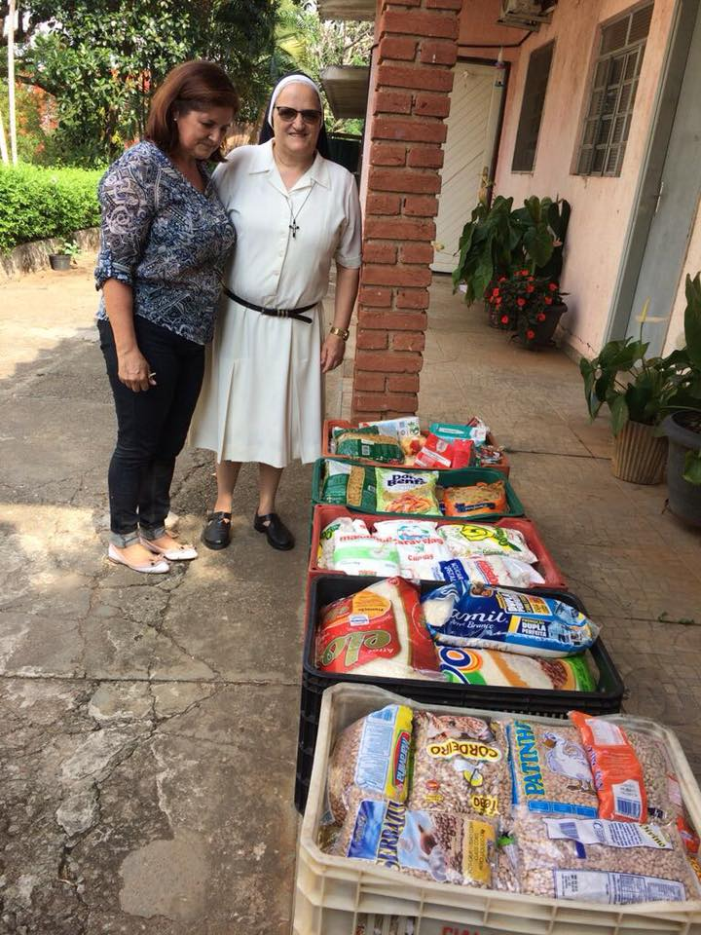
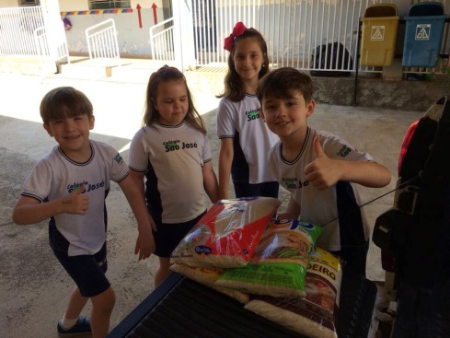
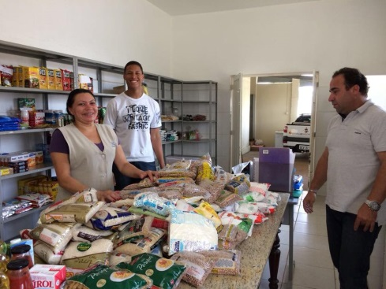
Agradecemos a participação dos srs. pais e alunos nas campanhas desenvolvidas na escola.

Slide 4
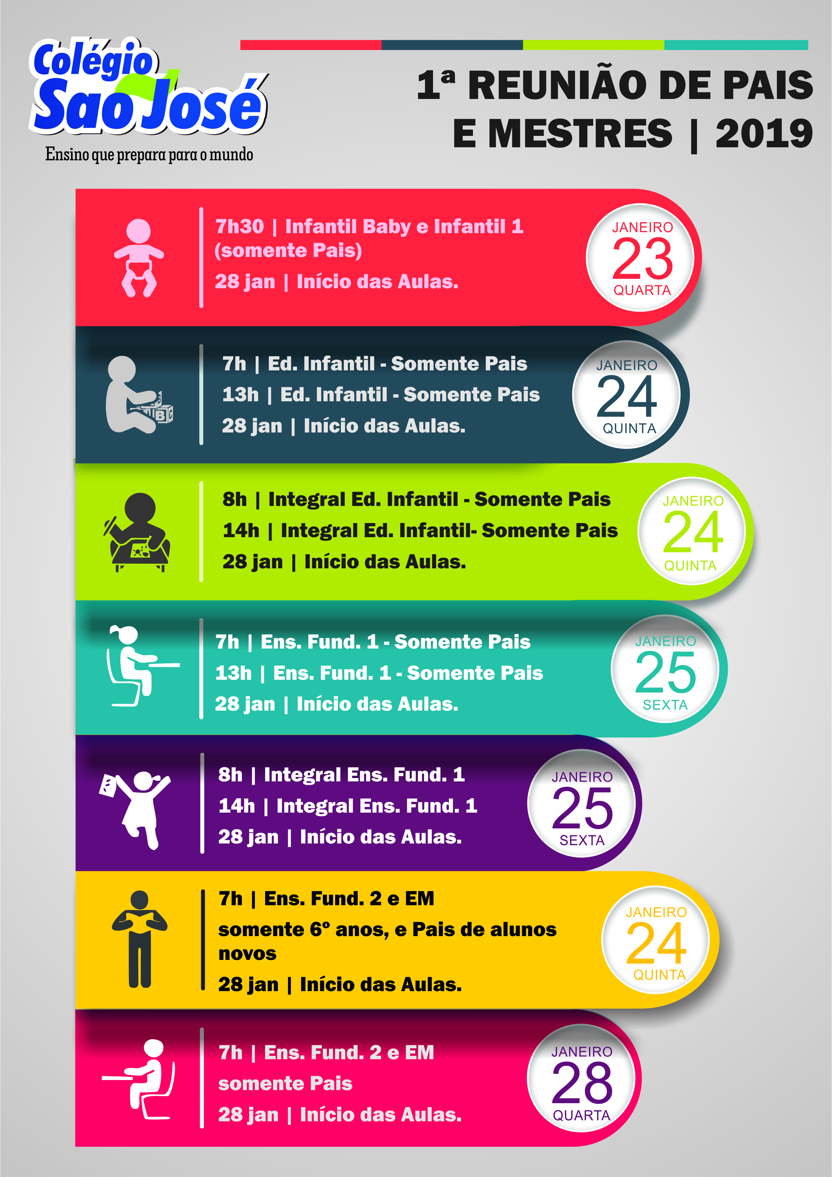
Importante!!!

Slide 5
Reunião de pais dia 24 de janeiro de 2019 manhã das 7h às 8h tarde das 13 às 14h

Slide 6
Volta às aulas
Dia 28/01/2019

Slide 7
Aniversários
Neste ano de 2019, mudaremos a forma de trabalhar este dia, não será mais possível a presença de pais e avós. Teremos uma comemoração interna, sem a necessidade de presentes, e os pais que optarem por comemorar na escola, irão enviar somente bolo e brigadeiro. Caso o aniversário seja fora da escola, o convite pode ser enviado via agenda, porém tem que ser para todos os alunos da sala.

Slide 8
Lista de Material
Também se encontra no site da escola
www.saojoselimeira.com.br

Slide 9
As aulas irão até o dia 17/12/2018

Slide 10
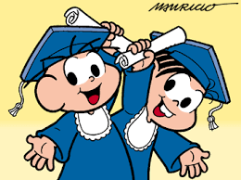
Formatura
Chegada às 18h, pois o Natalino irá começar a fotografar. Lembrando que a prioridade para fotografar nos pontos decorados é do fotografo.
Pagamentos das fotos, direto com o Natalino.
Iniciaremos a festa de encerramento às 19h com 5 min. de tolerância, quem chegar atrasado entra no final da fila, caso a turma dele (a) já tenha entrado.
O uniforme dos alunos e alunas é o de gala e não está incluso nas despesas gerais.
O vídeo é somente da mensagem dos (as) alunos (as).
Entrada, mãe fica do lado direito e pai do lado esquerdo e o (a) aluno (a) no meio de ambos.
As cadeiras da quadra são para os pais.
Lembrando que a entrada este ano será pela Rua Sta Cruz.

Slide 12
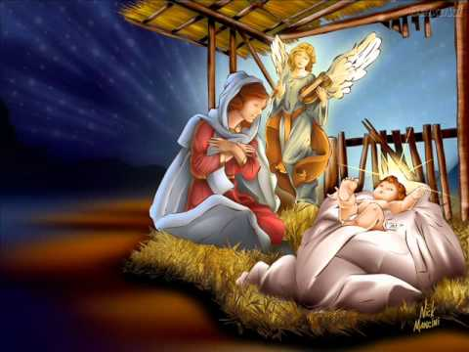
Desejamos um Feliz Natal e um Ano Novo repleto de realizações.
Boas festas!!!
Irs. Dominicanas, Coordenação, professoras e
funcionárias.

